Slide 1
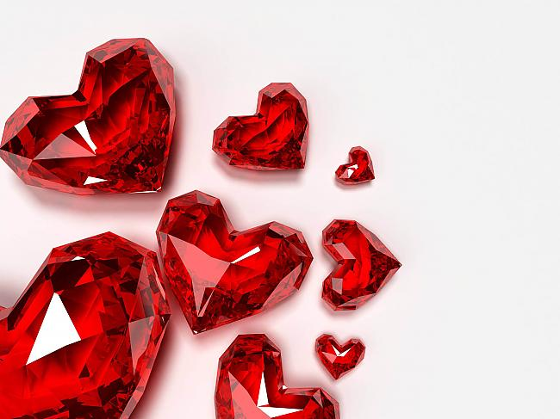
Изготовление валентинки
в технике объемный декупаж

Slide 2
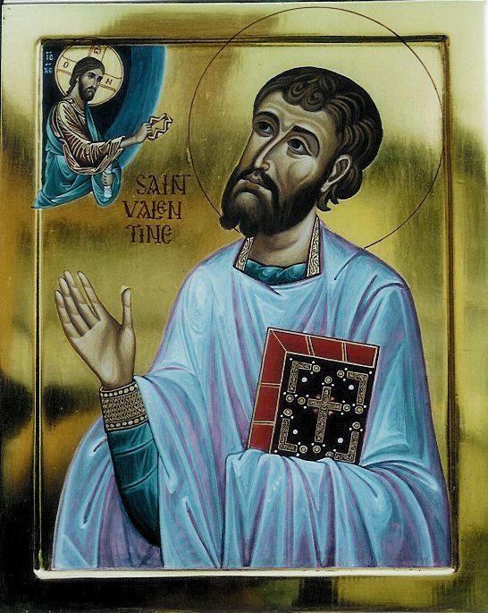
Легенда
В 269 году римский император Клавдий II запретил своим легионерам жениться, чтобы семья не отвлекала их от военных дел. Но нашелся единственный во всем Риме христианский проповедник Валентин, который сочувствовал влюбленным и старался им помочь. Он мирил поссорившихся возлюбленных, сочинял для них письма с признаниями в любви, дарил цветы молодым супругам и тайно венчал легионеров — вопреки закону императора.
Клавдий II, узнав об этом, велел схватить священника и бросить его в тюрьму. Но и там Валентин продолжал творить добрые дела. Он влюбился в слепую дочь своего палача и исцелил ее. А произошло это так: перед казнью молодой священник написал девушке прощальную записку с объяснением в любви, подписанную: «От Валентина». Получив эту весточку, дочь тюремщика прозрела. Валентина казнили 14 февраля 269 года. С этих пор люди отмечают этот день как праздник влюбленных.

Slide 3
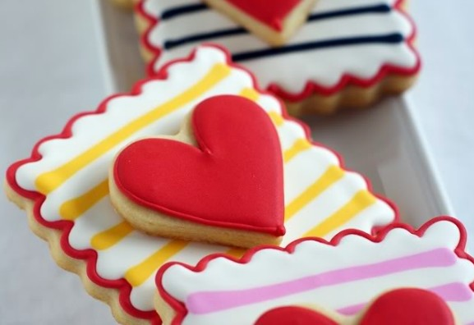
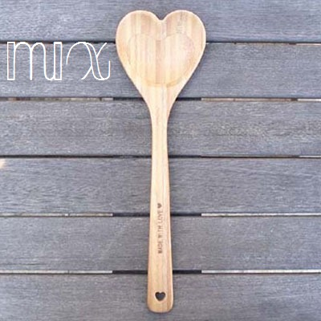
Как в разных странах отмечают День святого Валентина?
Америка
В начале XIX века у американцев появился обычай —
в День святого Валентина дарить возлюбленным фигурки
из марципана. А марципаны в те времена считались
большой роскошью! И еще у американских детей
в этот день принято дарить подарки больным
и одиноким людям.
Англия
В Англии раньше вырезали деревянные «ложки любви» и дарили их своим любимым. Их украшали сердечками, ключами и замочными скважинами, что символизировало: путь к сердцу открыт.

Slide 4
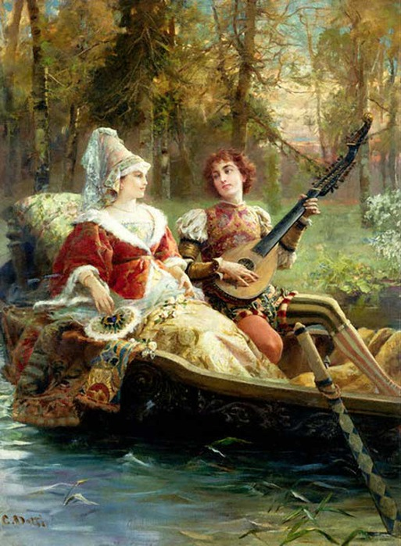
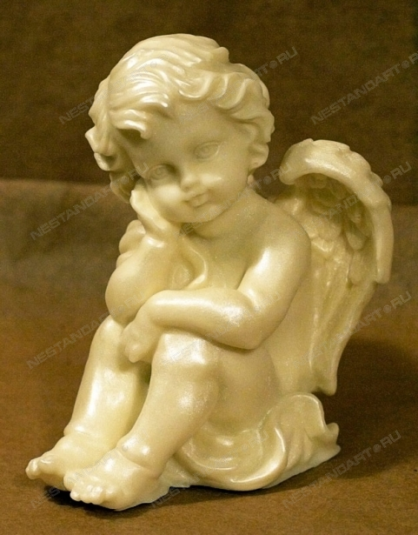
Франция
В День влюбленных французы проводят различные романтические конкурсы. Например, очень популярен конкурс на самую длинную серенаду — песню о любви. А еще именно во Франции впервые было написано послание-четверостишие. И конечно, принято дарить в этот день драгоценности.
Япония
Этот праздник в Японии празднуется с 30-х гг. прошлого века. Интересно, что в Японии День святого Валентина считается исключительно мужским праздником, поэтому подарки на этот праздник дарят в основном мужчинам, как правило, шоколад

Slide 5
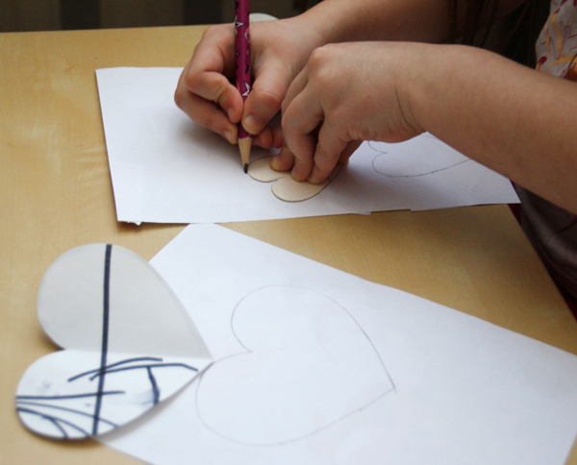
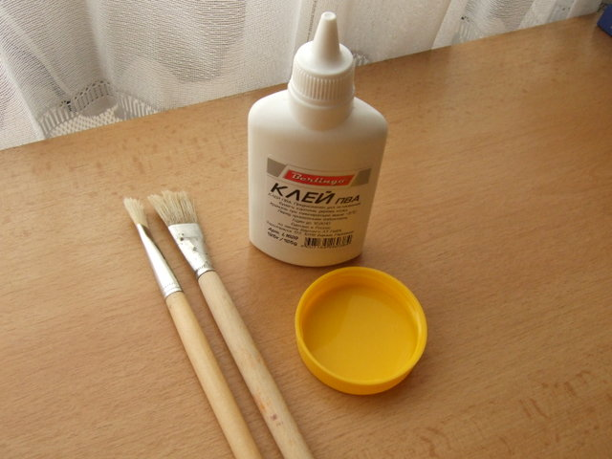
Пошаговое изготовление валентинки
1. Обводим с изнаночной стороны картона красного цвета форму сердца с помощью шаблона – 2 детали и вырезаем
2. Склеиваем готовые детали между собой

Slide 6
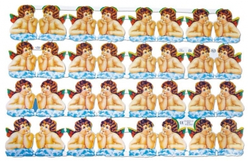
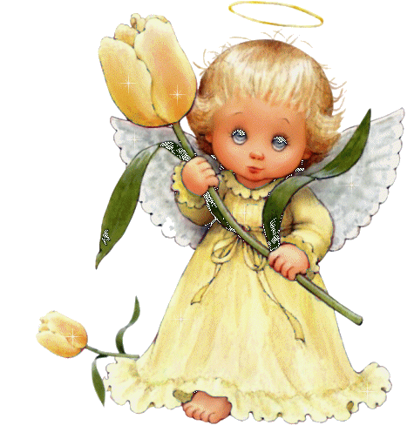
3. Вырезаем картинки
4. Делаем картинки ангела объемными с помощью колец ножниц

Slide 7
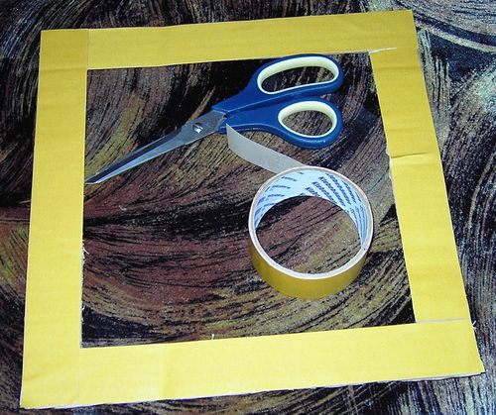
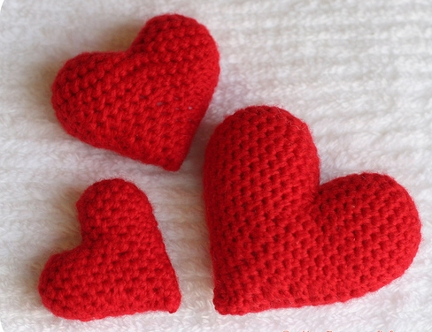
5. Приклеиваем картинки с помощью двухстороннего скотча
6. Приклеиваем поздравление
7. Наша валентинка готова!

